Slide 1


Thứ tư ngày 22 tháng 9 năm 2021
Đọc
Vở
Tiếng Việt
Một giờ học

Slide 2

TIẾNG VIỆT

Slide 3




Khởi động

Slide 4


TRÒ CHƠI HỘP QUÀ BÍ MẬT
Notes:
Bài giảng thiết kế bởi: Hương Thảo - tranthao121006@gmail.com

Slide 5










Slide 6








Hai tai như đôi quạt, Cái mũi mọc rất dài, To lớn như quả núi, Kéo gỗ rất dẻo dai - Là con gì?
Con voi
GO HOME
You are given 3 candies

Slide 7
Trong bài Em có xinh không, voi em gặp con vật nào đầu tiên trong rừng?
Con hươu
GO HOME
You are given 5 candies

Slide 8
Voi em có anh trai hay chị gái?
Anh trai
GO HOME
You are given 7 candies

Slide 9
Trong bài Em có xinh không, voi em lấy gì gắn vào cằm?
Khóm cỏ dại
GO HOME
You are given 2 candies

Slide 10



Slide 11

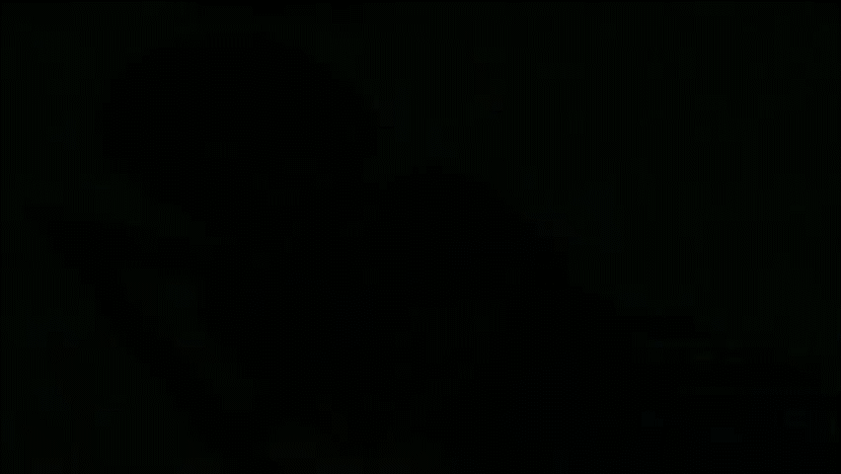
Xem video bài hát sau rồi trả lời câu hỏi
1. Bạn nhỏ trong bài hát được ai khen?
2. Những việc làm nào của bạn nhỏ được cô khen?

Slide 12


MỘT GIỜ HỌC
BÀI 6
BÀI 6
TIẾT 1 – 2
ĐỌC

Slide 13
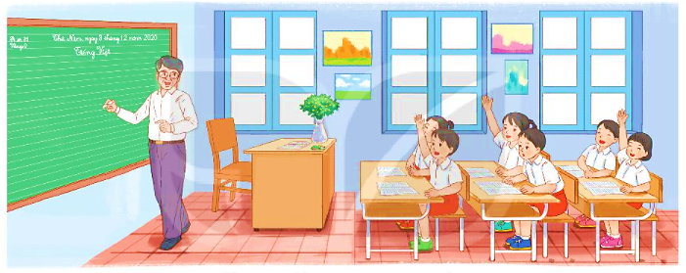
MỘT GIỜ HỌC
BÀI 6
BÀI 6
1. Nói về việc làm của em được thầy cô khen.
2. Em cảm thấy thế nào khi được thầy cô khen?

Slide 14

ĐỌC
Một giờ học
Thầy giáo nói: “Chúng ta cần học cách giao tiếp tự tin. Vì thế hôm nay chúng ta sẽ tập nói trước lớp về bất cứ điều gì mình thích.”
Quang được mời lên nói đầu tiên. Cậu lúng túng, đỏ mặt. Quang cảm thấy nói với bạn bên cạnh thì dễ, nhưng nói trước cả lớp thì sao mà khó thế. Thầy bảo: “Em cố nhớ xem, sáng nay ngủ dậy, em đã làm gì?”
Quang ngập ngừng, vừa nói vừa gãi đầu: “Em...”.
Thầy giáo nhắc: “Rồi gì nữa?”.
Quang lại gãi đầu: “À...ờ...Em ngủ dậy.”. Và cậu nói tiếp: “Rồi...ờ...”.
Thầy giáo mỉm cười, kiên nhẫn nghe Quang nói. Thầy bảo: “Thế là được rồi đấy!”
Nhưng Quang chưa chịu về chỗ. Bỗng cậu nói to: “Rồi sau đó...ờ...ờ”. Quang thở mạnh một hơi rồi nói tiếp: “Mẹ... ờ... bảo: Con đánh răng đi. Thế là em đánh răng.”. Thầy giáo vỗ tay. Cả lớp vỗ tay theo. Cuối cùng, Quang nói với giọng rất tự tin: “Sau đó bố đưa em đi học.”.
Thầy giáo vỗ tay. Các bạn vỗ tay theo. Quang cũng vỗ tay. Cả lớp tràn ngập tiếng vỗ tay.
(Phỏng theo Tốt-tô-chan, cô bé bên cửa sổ)

Slide 15
ĐỌC
Một giờ học
Thầy giáo nói: “Chúng ta cần học cách giao tiếp tự tin. Vì thế hôm nay chúng ta sẽ tập nói trước lớp về bất cứ điều gì mình thích.”
Quang được mời lên nói đầu tiên. Cậu lúng túng, đỏ mặt. Quang cảm thấy nói với bạn bên cạnh thì dễ, nhưng nói trước cả lớp thì sao mà khó thế. Thầy bảo: “Em cố nhớ xem, sáng nay ngủ dậy, em đã làm gì?”
Quang ngập ngừng, vừa nói vừa gãi đầu: “Em...”.
Thầy giáo nhắc: “Rồi gì nữa?”.
Quang lại gãi đầu: “À...ờ...Em ngủ dậy.”. Và cậu nói tiếp: “Rồi...ờ...”.
Thầy giáo mỉm cười, kiên nhẫn nghe Quang nói. Thầy bảo: “Thế là được rồi đấy!”
Nhưng Quang chưa chịu về chỗ. Bỗng cậu nói to: “Rồi sau đó...ờ...ờ”. Quang thở mạnh một hơi rồi nói tiếp: “Mẹ... ờ... bảo: Con đánh răng đi. Thế là em đánh răng.”. Thầy giáo vỗ tay. Cả lớp vỗ tay theo. Cuối cùng, Quang nói với giọng rất tự tin: “Sau đó bố đưa em đi học.”.
Thầy giáo vỗ tay. Các bạn vỗ tay theo. Quang cũng vỗ tay. Cả lớp tràn ngập tiếng vỗ tay.
(Phỏng theo Tốt-tô-chan, cô bé bên cửa sổ)

Slide 16



ĐỌC
Một giờ học
Thầy giáo nói: “Chúng ta cần học cách giao tiếp tự tin. Vì thế hôm nay chúng ta sẽ tập nói trước lớp về bất cứ điều gì mình thích.”
Quang được mời lên nói đầu tiên. Cậu lúng túng, đỏ mặt. Quang cảm thấy nói với bạn bên cạnh thì dễ, nhưng nói trước cả lớp thì sao mà khó thế. Thầy bảo: “Em cố nhớ xem, sáng nay ngủ dậy, em đã làm gì?”
Quang ngập ngừng, vừa nói vừa gãi đầu: “Em...”.
Thầy giáo nhắc: “Rồi gì nữa?”.
Quang lại gãi đầu: “À...ờ...Em ngủ dậy.”. Và cậu nói tiếp: “Rồi...ờ...”.
Thầy giáo mỉm cười, kiên nhẫn nghe Quang nói. Thầy bảo: “Thế là được rồi đấy!”
Nhưng Quang chưa chịu về chỗ. Bỗng cậu nói to: “Rồi sau đó...ờ...ờ”. Quang thở mạnh một hơi rồi nói tiếp: “Mẹ... ờ... bảo: Con đánh răng đi. Thế là em đánh răng.”. Thầy giáo vỗ tay. Cả lớp vỗ tay theo. Cuối cùng, Quang nói với giọng rất tự tin: “Sau đó bố đưa em đi học.”.
Thầy giáo vỗ tay. Các bạn vỗ tay theo. Quang cũng vỗ tay. Cả lớp tràn ngập tiếng vỗ tay.
(Phỏng theo Tốt-tô-chan, cô bé bên cửa sổ)
4

Slide 17
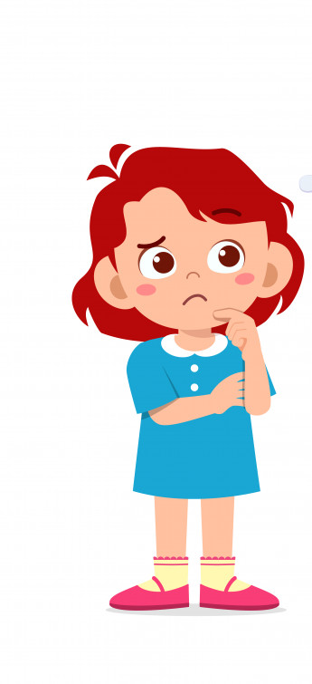
ĐỌC
Từ ngữ
Lúng túng
: không biết nói hoặc làm như thế nào
: tiếp tục làm việc đã định mà không nản lòng
Kiên nhẫn
Ngập ngừng
: chưa quyết định được vì còn lo sợ thất bại.

Slide 18
ĐỌC
Một số câu văn dài
“Chúng ta cần học cách giao tiếp tự tin. Vì thế hôm nay chúng ta sẽ tập nói trước lớp về bất cứ điều gì mình thích.”
Quang cảm thấy nói với bạn bên cạnh thì dễ, nhưng nói trước cả lớp thì sao mà khó thế.

Slide 19
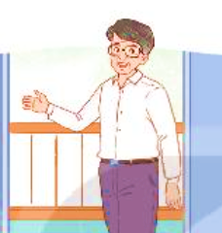
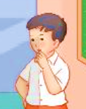
TRẢ LỜI CÂU HỎI
1. Trong giờ học, thầy giáo yêu cầu cả lớp làm gì?
→ Trong giờ học, thầy giáo yêu cầu cả lớp tập nói trước lớp về bất cứ điều gì mình thích.
2. Vì sao lúng đầu Quang lúng túng?
3. Theo em, điều gì khiến Quang trở nên tự tin?
→ Vì bạn cảm thấy nói với bạn bên cạnh thì dễ nhưng đứng trước cả lớp mà nói thì sao mà khó thế.
→ Nhờ thầy giáo và các bạn động viên, cổ vũ cho Quang. Quang đã cố gắng tự tin hơn.

Slide 20
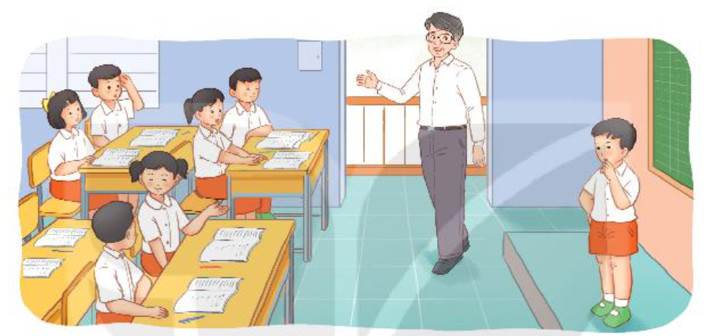
3. Khi nói trước lớp, em cảm thấy thế nào?
HOẠT ĐỘNG NHÓM

Slide 21

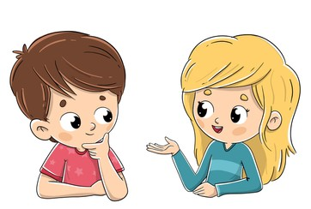
LUYỆN TẬP
1. Tìm những câu hỏi có trong bài đọc. Đó là câu hỏi của ai dành cho ai?
→ Câu hỏi của thầy giáo dành cho Quang.
Sáng nay ngủ dậy, em đã làm gì?
Rồi gì nữa?
2. Đóng vai các bạn và Quang, nói và đáp lời khen khi Quang trở nên tự tin.
Cậu giỏi thật đấy!
Cảm ơn cậu, tớ sẽ cố gắng hơn nữa.

